Slide 1
Консультация для педагогов
«Структура квест-игры»
МДОУ «Детский сад №10 «Радуга»,
г. Гаврилов-Ям, Ярославская обл.
Воспитатель: Радкевич Л.М.
2020г.

Slide 2
«Самое глубокое,
что может пережить человек,
это чувство таинственного»
Альберт Энштейн

Slide 3
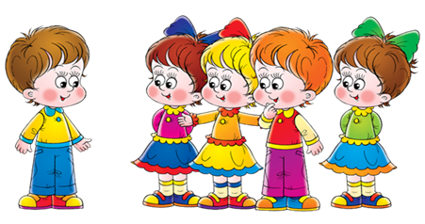
Квест -
это командная игра, идея игры проста – команда, перемещаясь по точкам, выполняет различные задания.

Slide 4
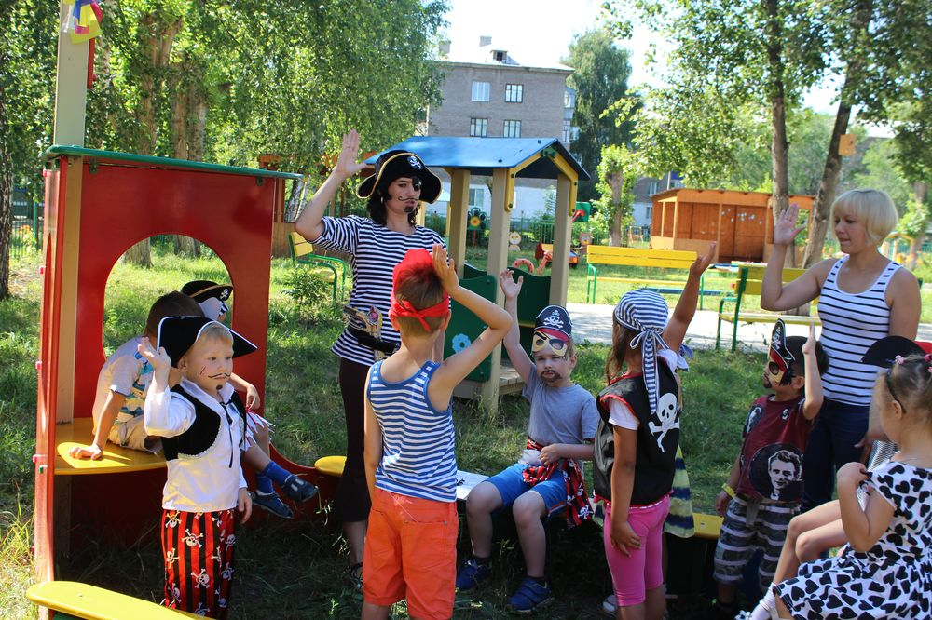
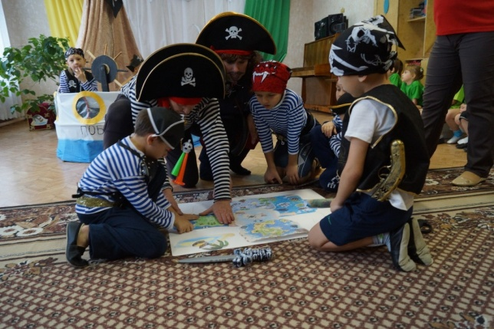

Slide 5
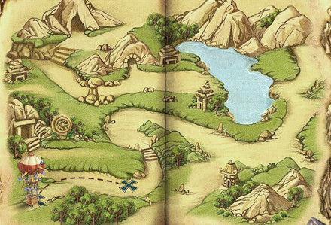
По структуре сюжетов квесты различают:
линейные (решение одной задачи дает возможность решать следующую);
- штурмовые (с помощью контрольных подсказок участник сам выбирает способ решения учебной задачи);
- кольцевые (по сути, тот же линейный квест только для нескольких команд, стартующих из разных точек).

Slide 6
Структура квест-игры
Организационная
часть
Форма
отчета
Задание,
постановка проблемы
Рефлексия
Процесс
Завершение,
финал

Slide 7
Организационная часть квеста :
создание игровой ситуации – замотивировать участников;
распределение детей на команды; знакомство с правилами;
раздача карт и буклетов путеводителей, в которых в иллюстрированной форме представлен порядок прохождения игровых заданий.

Slide 8
Задание – постановка цели или проблемы, вопрос.
Задание должно быть понятно, интересно и выполнимо детьми. Чётко определён игровой результат работы (задана серия вопросов, на которые нужно найти ответы; проговорена проблема, которую нужно решить).

Slide 9
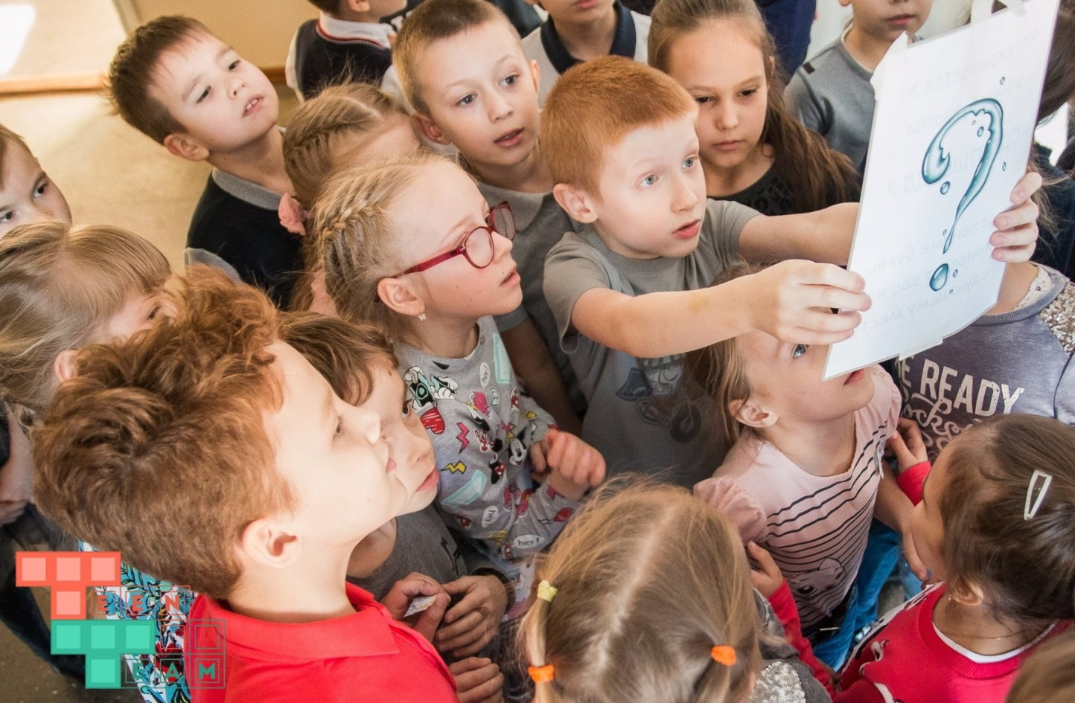

Slide 10
Процесс – логически и последовательно построенная цепочка заданий
(пошаговая инструкция, помогающая участникам выполнять задания)

Slide 11
Задания квеста могут быть самыми разнообразными:
загадки;
ребусы;
игры «Найди отличия», «Что лишнее?»;
пазлы;
творческие задания;
игры с песком; с водой;
опыты, эксперименты;
лабиринты;
спортивные эстафеты.

Slide 12
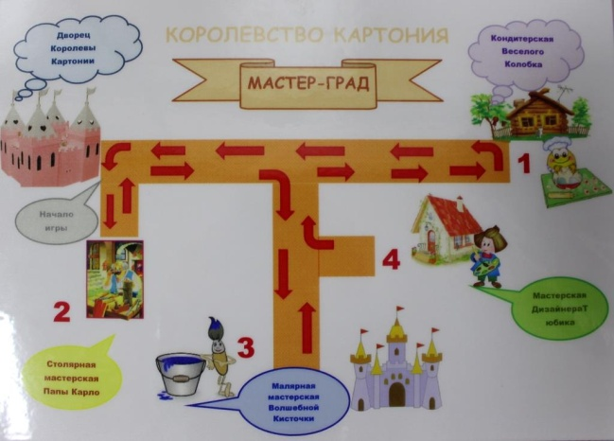
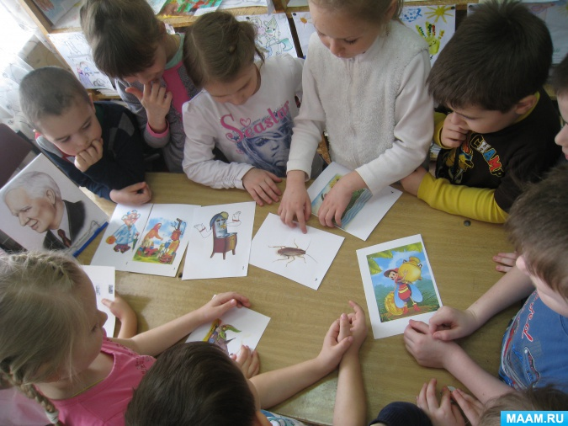

Slide 13
Количество заданий с учетом возраста детей.
до 3 лет — 3-4 крупных активности, 2-3 простых действия;
от 3 до 5 лет — 5 активностей, несколько простых действий;
от 5 до 7 лет — 7-10 активностей разной сложности.

Slide 14
ПРАВИЛА:
Чередовать
активные и пассивные задания;
легкие и трудные;
творческие и интеллектуальные;
быстрые и затянутые;
НАЧИНАТЬ с самого интересного и заканчивать тем же.

Slide 15
Завершение – подведение итогов (Финал)
Получение призов
Обнаружение клада
Спасение героя и другое

Slide 17
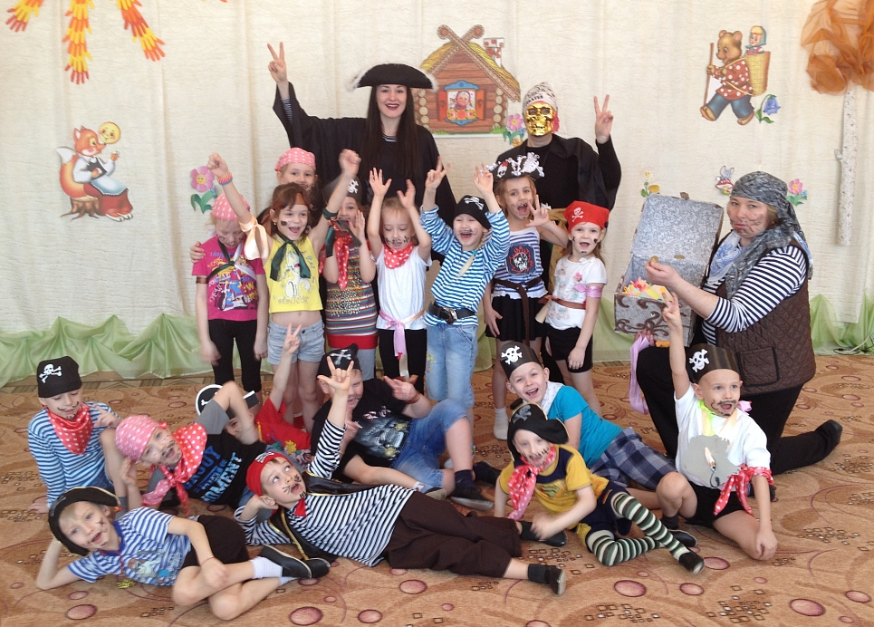
Рефлексия/ обратная связь
Суммируется опыт, который будет получен участниками при выполнении работы над квестом.

Slide 18
Формы отчета
По реализации квестов могут быть различными: серия фотографий, рисунки, видеоролик, виртуальная экскурсия, фотоальбом, запись в библиотеку и т.д.

Slide 19
Вывод:
Квест - игры одно из интересных средств, направленных на самовоспитание и саморазвитие ребенка как личности творческой, физически здоровой, с активной познавательной позицией. Что является основным требованием ФГОС ДО.

Slide 20
Спасибо
за
внимание!

